Slide 1


Об образовательной деятельности в Центрах образования естественно-научной и технологической направленностей «Точка роста» в 2021 году
Шляхтина Наталья Владимировна,
руководитель ЦОМ
11.06.2021
Ярославль

Slide 2

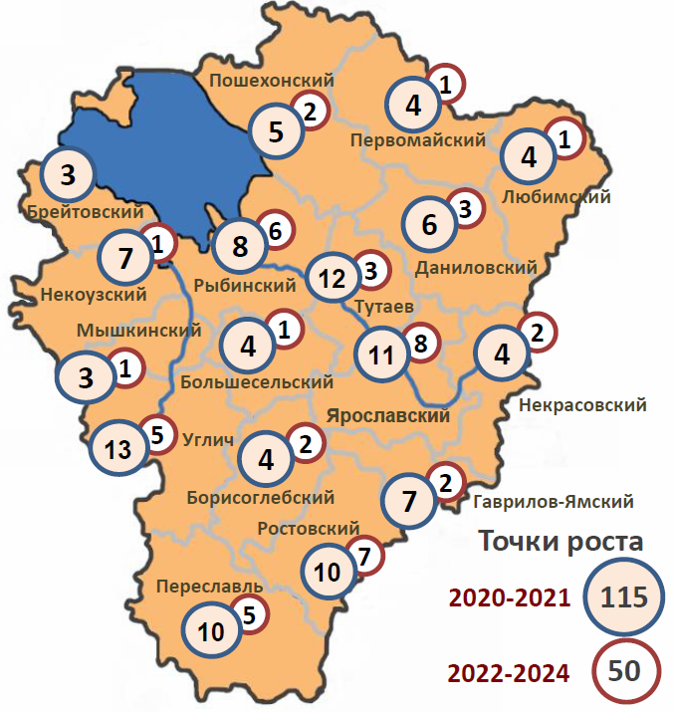
Национальный проект «Образование» Федеральный проект «Современная школа»
«Создание центров «Точка роста» c целью
создания условий для внедрения на уровнях начального общего, основного общего и (или) среднего общего образования новых методов обучения и воспитания, образовательных технологий, обеспечивающих освоение обучающимися основных и дополнительных общеобразовательных программ цифрового, естественнонаучного, технического и гуманитарного профилей,
обновления содержания и совершенствование методов обучения предметных областей
«Естественно-научные предметы» ТР - 2021.
183
Notes:
В течение 2020 – 2021 годов в 17 муниципальных районах Ярославской области будет создано более 100 «Точек роста» 42 + 61. Эти структурные подразделения образовательных организаций, расположенных в сельской местности и малых городах. В них будут формироваться современные компетенции и навыки школьников.
Центры образования цифрового и гуманитарного профилей «Точка роста» создаются как структурные подразделения общеобразовательных организаций, осуществляющих образовательную деятельность по основным общеобразовательным программам, и расположенных в сельской местности и малых городах, и направлены на формирование современных компетенций и навыков у обучающихся, в том числе по предметным областям «Технология», «Математика и информатика», «Физическая культура и основы безопасности жизнедеятельности».

Slide 3
Задачи
1
Совершенствование условий для повышения качества общего образования в общеобразовательных организациях, расположенных в сельской местности и малых городах
Расширение возможностей обучающихся в освоении учебных предметов естественно-научной и технологической направленностей
Cоздание условий для практической отработки учебного материала по учебным предметам «Физика», «Химия», «Биология»
Повышение охвата обучающихся общеобразовательных организаций сельской местности и малых городов образовательными программами общего и дополнительного образования естественно-научной и технологической направленностей на современном оборудовании
2
3
4

Slide 4
Методическая основа реализации проекта:
Для Центров 2021:
Распоряжение
Министерства просвещения Российской Федерации
№P-6 от 12 января 2021 года о создании на базе общеобразовательных организаций, расположенных в сельской местности и малых городах, центров образования естественно-научной и технологической направленностей
Методические рекомендации по созданию региональной сети Центров образования Цифрового и гуманитарного профилей «Точка роста» на базе общеобразовательных организаций сельской местности и малых городов (утверждены Минпросвещения России 25.06.2020 ВБ-174/04-вн)

Slide 5
Образовательные направления
Реализация основных общеобразовательных программ:
«Математика и информатика»
«Естественнонаучные предметы»: «Физика», «Химия», «Технология», «Биология»
Широкий спектр способов и методов применения оборудования в учебном процессе, внеурочной деятельности, дополнительном образовании
Использование учебных кабинетов физики, химии, биологии
Использование пространств для проектной деятельности и дополнительного образования

Slide 6
Деятельность руководителя ОО – Точки роста
Июнь – август 2021
Определить перечень лиц (рабочую группу) из числа педагогических и руководящих работников общеобразовательной организации, ответственных за подготовку к работе Центра «Точка роста».
Обеспечить внесение изменений в локальные акты, в т.ч. в должностные инструкции и об оплате труда работников в случае установления доплат педагогическим и управленческим работникам Центра «Точка роста».
Обеспечить создание раздела на сайте общеобразовательной организации «Центр «Точка роста».
Определить предполагаемый перечень образовательных программ, которые будут реализованы на базе Центра «Точка роста» и предусмотреть корректировку образовательных программ с 2021-2022 учебного года.
Обеспечить по согласованию с учредителем подготовку и проведение работ по приведению помещений организации в соответствие руководству по дизайну.
Обеспечить расчет плановых показателей функционирования Центра «Точка роста» для общеобразовательной организации и предоставление на вышестоящие уровни.
Обеспечить функционирование Центра «Точка роста» и своевременное предоставление отчетности на вышестоящие уровни.

Slide 7
Документы на уровне образовательных организаций, информационная открытость
О создании Центра «Точка роста»
О назначении куратора, ответственного за функционирование и развитие Центра «Точка роста»*
Об утверждении Положения о Центре «Точка роста»
ООП ( рабочие программы, программы курсов ВД) + программы дополнительного образования
Локальные акты
Образование
Создание раздела на сайте общеобразовательной организации «Центр «Точка роста»
Создание групп в социальных сетях
Информационная открытость
* Куратором может быть педагогический или руководящий работник организации, в том числе директор

Slide 8
Раздел «Точка роста» на сайте ОО
Наличие информации
о создании и функционировании центра «Точка роста»,
об образовательных программах,
поставленном оборудовании,
планируемом режиме занятий,
о проводимых мероприятиях,
а также информация о национальном проекте «Образование» + логотип, адрес сайта и официальная символика Минпросвещения РФ

Slide 9
Структура образовательных программ
Общее образование
ООП ООО (п. 14 ФГОС ООО)
ООП СОО (п. 14 ФГОС СОО, профили – п. 18.3.1 ФГОС СОО)
Дополнительное образование
детей и взрослых
ДОП
Приказ Министерства просвещения Российской Федерации от 22.03.2021 № 115 "Об утверждении Порядка организации и осуществления образовательной деятельности по основным общеобразовательным программам - образовательным программам начального общего, основного общего и среднего общего образования"
Приказ Министерства просвещения РФ от 9 ноября 2018 г. N 196 “Об утверждении Порядка организации и осуществления образовательной деятельности по дополнительным общеобразовательным программам”
Структура ООП задана ФГОС
(п. 14 ФГОС ООО)
(п. 14 ФГОС СОО)
Письмо Минобрнауки России от 18.11.2015 N 09-3242 "О направлении информации"
(вместе с "Методическими рекомендациями по проектированию дополнительных общеразвивающих программ (включая разноуровневые программы)»)

Slide 10
Структура ООП
Целевой раздел | пояснительная записка планируемые результаты освоения ООП система оценки достижения планируемых результатов освоения ООП | Результаты освоения учебных предметов…( с использованием оборудования Точки роста)
Содержатель-ный раздел | программа _________ УУД у обучающихся программы отдельных учебных предметов, курсов и курсов внеурочной деятельности рабочую программу воспитания и социализации обучающихся программа коррекционной работы | Проектная и исследовательская деятельность, организованная с использованием оборудования в Центрах ТР Применение новых методов обучения и воспитания, образовательных технологий, обеспечивающих освоение обучающимися основных общеобразовательных программ цифрового, естественнонаучного, технического и гуманитарного профилей Содержание (Точка роста) Мероприятия в Центрах ТР
Организаци-онный раздел | учебный план план внеурочной деятельности календарный учебный график система условий реализации | Предметы (Точка роста) Курсы ВД (Точка роста) Каникулы ( лагеря и т.д. в Точках роста) Кадровые и информационно-методические условия (Точка роста)

Slide 11
Образовательные программы
Минимальный набор направленностей образовательных программ – естественно-научная и технологическая (перечень может быть расширен, исходя из имеющихся условий и потребностей).
«Физика»
«Химия»
«Биология»
Не менее 1/3 объема внеурочной деятельности естественно-научной и технологической направленностей
Дополнительные общеобразовательные программы естественно-научной и технической направленностей*
* Для малокомплектной общеобразовательной организации или организации, имеющей объективные условия, препятствующие получению лицензии на дополнительное образование детей, допускается отсутствие программ дополнительного образования

Slide 12
 | «Естественно-научные предметы» |  |  | «Математика и информатика» |  | «Технология» |  | «Обществознание и естествознание»
 | физика | химия | биология | математика | информатика | технология | география | окружающий мир
1-4 |  |  |  |  |  | + |  | +
5 |  |  | + |  | + | + | +
6 |  |  | + |  | + | + | +
7 | + |  | + |  | + | + | +
8 | + | + | + |  | + | + | +
9 | + | + | + |  | + |  | +
10-11 | + | + | + |  | + |  | +

Slide 13
План внеурочной деятельности
Направление развития личности |  | Формы организации внеурочной деятельности | Класс/ Объем внеурочной деятельности, час
 |  |  | 6 |  | 9 | Всего
Наименование | Структура и состав
 |  |  | неделя | год | год | неделя | год
Спортивно-оздоровительное | Курсы | Клуб «Волейбол» | 36 | 1 |  |  | 3
 |  | Секция «Фитнесаэробика» |  |  | 1 | 35 | 2
Социальное | Курсы | Клуб «Волонтёр» |  |  | 1 | 35 | 2
 |  | Кружок «Основы фин. грамотности» |  | 1 |  |  | 2
Общеинтеллектуальное | Воспитательные мероприятия и организационная деятельность | Интеллектуальные игры, квесты, викторины, диспуты, проектная и исследовательская деятельность, предметные недели, конкурсы, олимпиады, конкурсы, концерты, классные часы, собрания | 18 | 0,5 | 0,5 | 17,5 | 2,5
 | Ученические сообщества | Объединение «Проектория» | 36 |  | 1 | 35 | 2
 | Курсы | Клуб «Химия вокруг нас» | 36 | 1 |  |  | 2
 |  | Кружок «Мир под микроскопом» |  |  | 1 | 35 | 3
Духовно-нравственное | ВМ и ОД | Концерты, тематические вечери, беседы, экскурсии, выставки творческих работ, конкурсы, концерты, классные часы, собрания | 18 | 0,5 | 0,5 | 17,5 | 2,5
 | Ученические сообщества | Объединение «Патриот» | 36 | 1 |  |  | 3
 | Курсы | Клуб «Театральное мастерство» |  | 1 |  |  | 2
 |  | Хоровая студия «Соловей» |  |  | 1 | 35 | 2
Общекультурное | Ученические сообщества | Объединение «Юный натуралист» | 36 | 1 |  |  | 3
 | Курсы | Кружок «Вопросы обществознания» |  |  | 1 | 35 | 2
2. ЧАСТЬ, ФОРМИРУЕМАЯ УЧАСТНИКАМИ ОБРАЗОВАТЕЛЬНЫХ ОТНОШЕНИЙ
Общеинтеллектуальное | Курсы | Сетевое сообщество «Программирование на Scratch» | 36 | 1 | 1 | 35 | 5
ИТОГО: |  |  | 360 | 10 | 10 | 350 | 49
Не менее 1/3 объема внеурочной деятельности естественно-научной и технологической направленностей

Slide 14
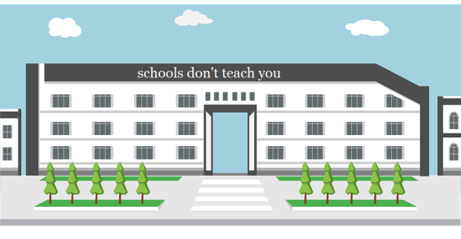




Модель реализации ОП в СФ в муниципальном районе с использованием ресурсов Центров образования
организация-участник –
Точка роста 2020 года
Оборудование –
Технология, ОБЖ, Информатика
базовая организация –
ОО (школы МР)
организация-участник –
Точка роста 2021 года
Оборудование –
Физика, Химия, Биология

Slide 15
Показатели функционирования
Численность обучающихся общеобразовательной организации, осваивающих два и более учебных предмета из числа предметных областей «Естественнонаучные предметы», «Естественные науки», «Математика и информатика», «Обществознание и естествознание», «Технология» и (или) курсы внеурочной деятельности общеинтеллектуальной направленности с использованием средств обучения и воспитания Центра «Точка роста» (человек)
∑
Учебные предметы
Внеурочная деятельность
2
1
+
1
или
min 300*
2
* В случае, если в общеобразовательной организации, общая численность обучающихся меньше указанного значения, значение показателя должно составлять не менее 80% от общей численности обучающихся.

Slide 16
Показатели функционирования
Численность обучающихся общеобразовательной организации, осваивающих дополнительные общеобразовательные программы технической и естественнонаучной направленности с использованием средств обучения и воспитания Центра «Точка роста» (человек);
Min 60*
Доля педагогических работников центра «Точка роста», прошедших обучение по программам из реестра программ повышения квалификации федерального оператора (%).
Наличие актуального документа о повышении квалификации
100%
* В случае, если в общеобразовательной организации, общая численность обучающихся меньше значения, указанного в показателе 1, значение показателя должно составлять не менее 20% от общей численности обучающихся

Slide 17
Информация о ППК на 11 июня 2021
ППК в заочном формате с применением дистанционных образовательных технологий на платформе ФГАОУ ДПО «Академия Минпросвещения России».
Объем программы – 36 часов.
Срок обучения с 25 мая 2021 года по 25 июня 2021 года.
Зачислено на обучение 66 человек
«Точка роста»: учителя физики
«Точка роста»: учителя биологии
«Точка роста»: учителя химии
Из них не активирован профиль - 5 чел. тел.88002009185

Slide 18
Информационная справка по приведению площадки центров образования естественно-научной и технологической направленностей в соответствии с методическими рекомендациями
СРОК до 23 августа 2021 года
1. Полное наименование общеобразовательной организации в соответствии с Уставом, на базе которой создан центр образования естественно-научной и технологической направленностей
2. Адрес фактического местонахождения общеобразовательной организации
3. ФИО руководителя общеобразовательной организации с указанием адреса электронной почты и действующего контактного телефона
4. ФИО руководителя центра образования естественно-научной и технологической направленностей (куратора, ответственного за функционирование и развитие) с указанием адреса электронной почты и действующего контактного телефона
5. Ссылка на специальный раздел «Центр «Точка роста» официального сайта общеобразовательной организации

Slide 19
6. Перечень рабочих программ по учебным предметам, реализуемых на базе центра образования естественно-научной и технологической направленностей
7. Перечень дополнительных общеобразовательных программ технической и естественно-научной направленностей, реализуемых с использованием средств обучения и воспитания центра образования естественно-научной и технологической направленностей
8. Перечень программ внеурочной деятельности общеобразовательной организации, реализуемых с использованием средств обучения и воспитания центра образования естественно-научной и технологической направленностей
9. Ссылка на раздел официального сайта общеобразовательной организации, в котором размещены утвержденные программы из п.6-8
10. Общее количество педагогических работников, реализующих образовательные программы на базе центра образования естественно-научной и технологической направленностей

Slide 20
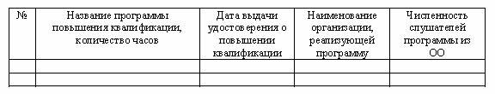
Информация о повышении квалификации педагогических работников, реализующих образовательные программы на базе центра образования естественно-научной и технологической направленностей в _______________(указать ОО)

Slide 21
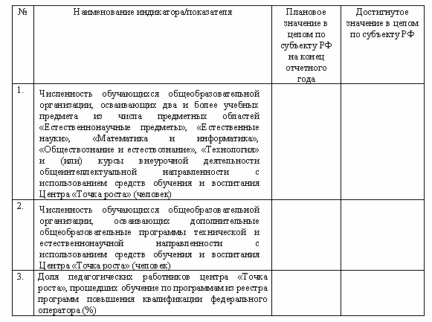
Ежеквартальный мониторинг выполнения показателей создания и функционирования центров образования естественно-научной и технологической направленностей
СРОК до 15 сентября 2021 года
Результаты ВПР 2021 года по предметам «Физика», «Химия» и «Биология»
Численность обучающихся общеобразовательных организаций, ставших участниками, призерами и победителями Всероссийской олимпиады школьников, научно-практических конференций, олимпиад школьников по предметам естественно-научной, математической и технологической направленностей
Notes:
Мониторинг качества подготовки обучающихся по указанным предметам осуществляется в рамках проведения в общеобразовательной организации всероссийских проверочных работ или иных официальных контрольных мероприятий не ниже регионального уровня по предметам «Физика», «Химия» и «Биология». Результаты всероссийских проверочных работ 2021 года необходимо использовать в качестве базового значения для последующего анализа динамики качества подготовки обучающихся по указанным предметам.

Slide 22
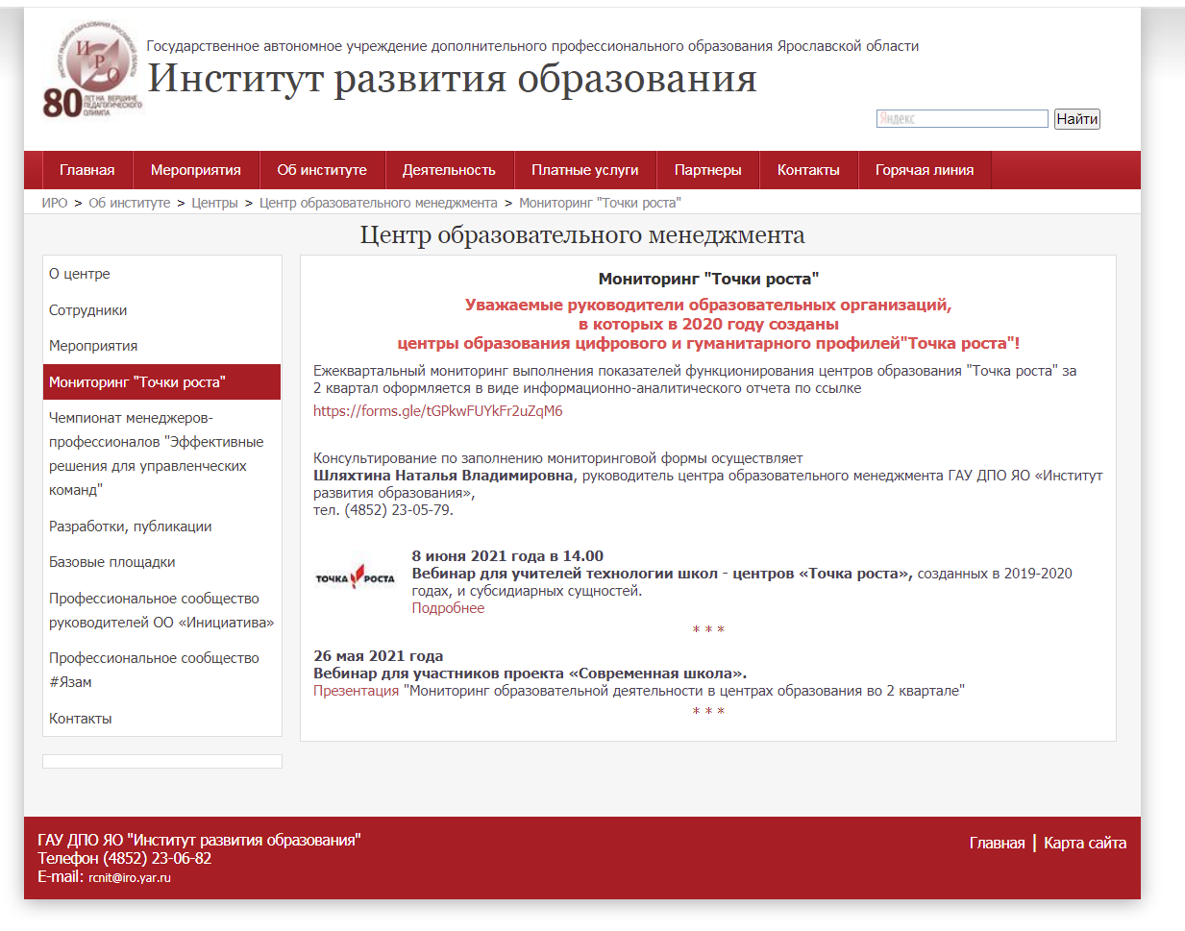
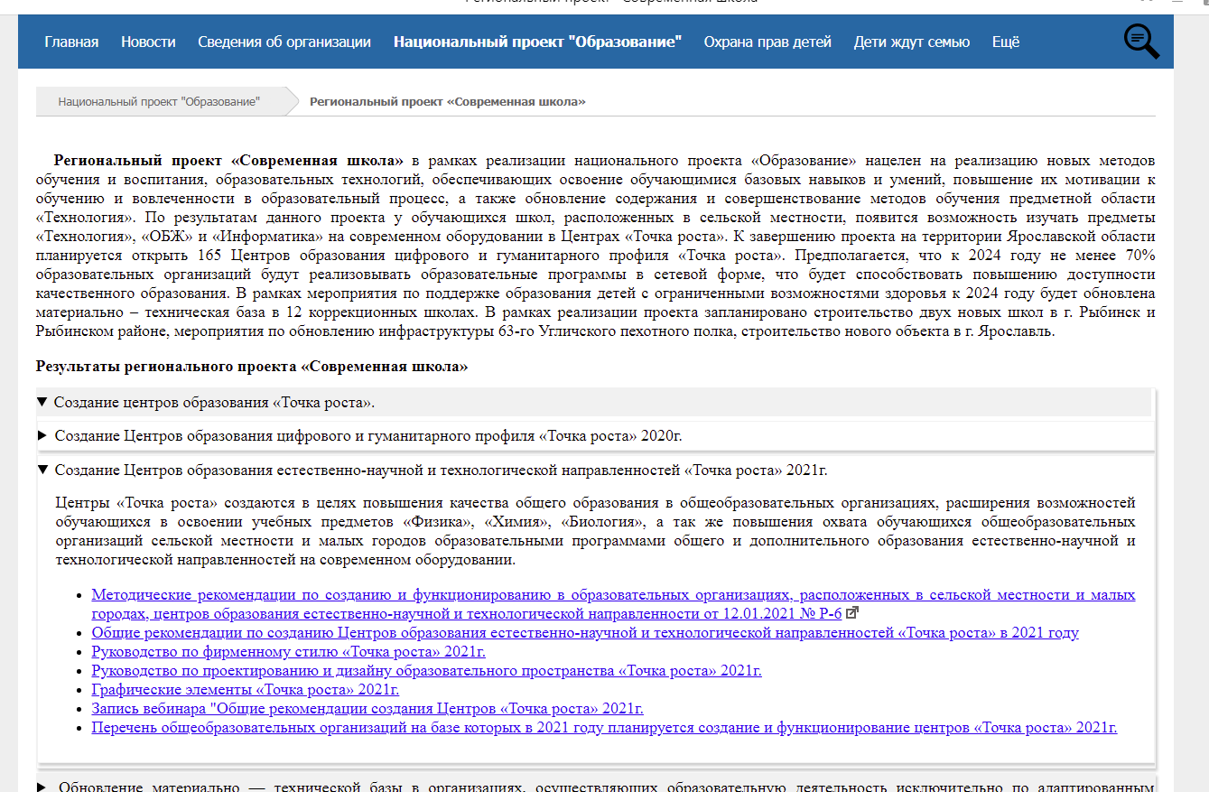
Информационное сопровождение Центров «Точки роста»
http://iro.yar.ru/index.php?id=5514
https://ca.edu.yar.ru/natsionalniy_proekt_obrazovanie/sovremennaya_shkola.html

Slide 23

ГАУ ДПО ЯО
«Институт развития образования»
ГКУ ЯО Агентство
Главный специалист проектного отдела
Павлова Юлия Андреевна
тел. +7 (920) -138-41-25
e-mail: yulia-pavlova2019@yandex.ru
Центр образовательного менеджмента
Адрес: 150014,
г. Ярославль,
ул. Богдановича, 16
каб. 208
Тел.: (8-4852) 23-05-79
E-mail: mng@iro.yar.ru
Руководитель центра
Шляхтина Наталья Владимировна
shlyahtina@iro.yar.ru

